Slide 1
Appui au Renforcement de la Chaîne Pénale au Tchad
Présentation des principaux résultats de 2019
Deuxième Comité de pilotage

Slide 2
Bref rappel du contexte
Les quatre résultats suivants sont retenus
PLAN DE PRESENTATION
INFORMATIONS GENERALES SUR LE PROJET
Dépenses effectuées et taux d’exécution en 2019
Principaux résultats 2019
COMPOSITION DES RESSOURCES HUMAINES EN 2019
Défis majeurs :

Slide 3
PRESENTATION DES RÉSULTATS DE 2019 DU PROJET

Slide 4
Appui à la justice et à l’état de droit et dans les régions du Tchad (Chari-Baguirmi, Lac, Kanem, Moyen Chari et Mandoul).
Brèf rappel du contexte
L’objectif général est de « Contribuer au renforcement de l’état de droit au Tchad ».

Slide 5
Les quatre résultats suivants sont retenus:
Produit 1 : Les institutions de la chaîne pénale sont plus performantes
Produit 2 : Les connaissances et les pratiques des ALR en matière de gestion des conflits sont améliorées afin de garantir une protection équitable des droits et de participer au renforcement de la cohésion sociale
Produit 3 : Les communautés ont une meilleure connaissance de leurs droits et des mécanismes de leur protection qu'ils peuvent faire valoir par une aide juridique et une assistance judiciaire fonctionnelles dans les zones d’intervention du projet
Produit 4 : Le pilotage de la réforme par le Ministère de la Justice est amélioré

Slide 6
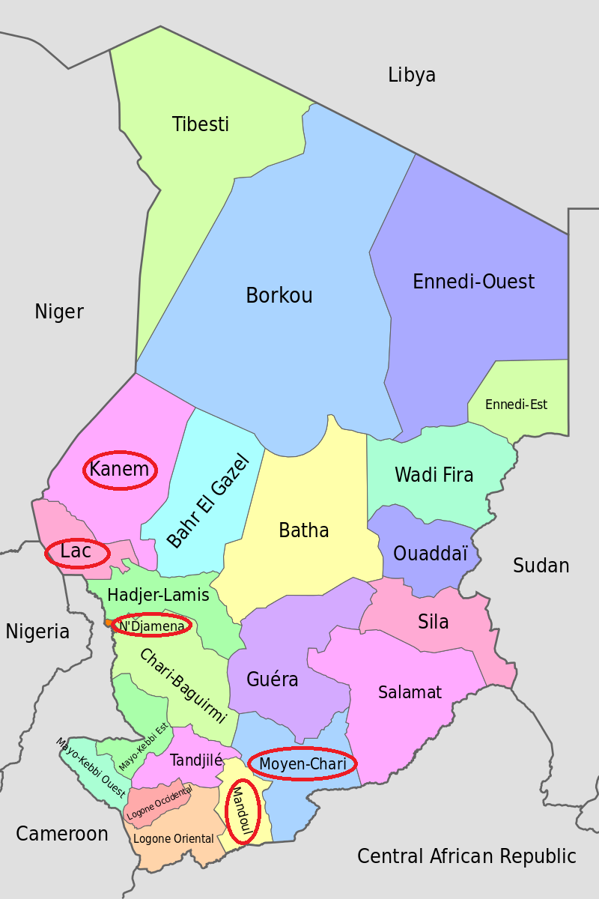
INFORMATIONS GENERALES SUR LE PROJET
Durée
48 mois (juillet 2018 - juillet 2022).
Budget
8.495.800 $ dont 1200.000$ à financer par le PNUD TRAC et 1070754 $ par une fonds GIPS (fenêtre de financement pour la paix et la gouvernance démocratique). Reste à financer 6.225.046 $
Implantation géographique
Le projet au niveau central sera implanté au PNUD
Le projet au niveau régional sera implanté dans 2 CA et dans 7 TGI :
CA de N’Djamena et TGI de N’Djamena, de Bol et de Mao correspondant aux régions administratives de Chari-Baguirmi, Lac, Kanem
CA de Sarh et TGI de Sarh, Kyabé, Koumra et Moïssala correspondant aux régions administratives du Moyen Chari et de Mandoul.

Slide 7
Dépenses effectuées et taux d’exécution en 2019
Source de financement | Budget Approuvé | Dépence total | Balance | Taux de Delivery
Funding Window (GIPS) | 905.193 $ | 433.322 $ | 471.871 $ | 48%
TRAC | 40.000 $ | 3.9142 $ | 858 $ | 98%
Financement Total | 945.193 $ | 472.464 $ | 472.729 $ | 50%

Slide 8
Partenaires d'exécution
Nom du partenaire/ ONG | Titre du sous projet mis en œuvre | Type de contrat | Observation
CENTRE PLURIDICIPLINAIRE POUR LA RECHERCHE ET L’ACTION POUR LE DEVELOPPEMENT DU TCHAD (CPRAD/T) | Action de prévention et de lutte contre les IST/VIH/SIDA en milieu jeunes | Accord de subvention
ASSOCIATION LA VOIX DE LA FEMME (AVOF) | La campagne des 16 jours d'activisme contre les violences basées sur le Genre (VGB) | Accord de subvention
Ordre des Avocats du Tchad | Financement de l’organisation de la conférence annuelle | Appui financier
Association ISEG INSTITUT SUPERIEUR GESTION | Financement des frais de scolarité de Madame SAMIRA KAMIDJO | Appuis financier

Slide 9
500 copies du Code pénal et 500 copies du Code de procédure pénale éditées et cours de distribution
Principaux résultats 2019
PRODUIT 1 :
les institutions de la chaîne pénale sont plus performantes
135 acteurs chaine pénale de la (Magistrat, Avocats, OPJ …) sont formés sur les sur les innovations contenues dans les nouveaux Code pénal et Code de procédure pénale.
38, 3% du taux d’amélioration moyen des connaissances et compétences de 135 acteurs sur les innovations contenues dans les nouveaux Code pénal et Code de procédure pénale

Slide 10
01 (Une) loi (La loi n° 19) a été révisée et intègre les dimensions de la riposte contre le VIH/SIDA, notamment la Prévention de la Transmission du VIH/SIDA de la Mère à l’Enfant (PTME), les aspects du genre ainsi que l’accès aux services de VIH/SIDA pour les personnes en détention
Principaux résultats 2019
PRODUIT 1 (SUITE) :
les institutions de la chaîne pénale sont plus performantes
2 500 jeunes de 3 quartiers de N’Djamena sont sensibilisés sur leurs droits et devoirs en matière de prévention et de la lutte contre les IST/VIH/SIDA en milieu jeune.

Slide 11
principaux résultats 2019
Produit 3 :
Les communautés ont une meilleure connaissance de leurs droits et des mécanismes de leur protection qu'ils peuvent faire valoir par une aide juridique et une assistance judiciaire fonctionnelles à l'Est du pays
3 présumés ‘’homosexuels’’ assistés gratuitement devant les tribunaux pour leur défense.

Slide 12
01 (Une) Direction Générale du ministère de la Justice (Direction Générale des Droits de l’Homme et de la Législation) a été doté en équipements didactiques et juridiques.
principaux résultats 2019
Produit 4 :
Le pilotage de la réforme par le Ministère de la Justice est amélioré
3 Femmes Secrétaires du Ministère de la Femme, protection de la petite enfance et solidarité nationale ont eu le renforcement de leur capacités dans le domaine de gestion du secrétariat grâce au projet chaine pénale qui a financer leur participation au Symposium Interafricain des Professionnels et Secrétaire et Assistants de Direction à Conakry.
01 (une) inscription d’une jeune (équité genre) à une formation en communication en France

Slide 13
COMPOSITION DES RESSOURCES HUMAINES EN 2019
TOTAL STAFF NATIONAL : 01
TOTAL STAFF INTERNATIONAL : 02

Slide 14
Staff Basé à N'djaména - Coordination
01 chef de projet international (P4) basé à N’Djamena et en charge du management général du projet et de sa mise en œuvre.
01 officier UNV international, basé à la coordination à N’Djamena, est en charge du suivi-évaluation, du reporting et de la communication du projet.
01 Chauffeur pour la coordination basé au PNUD.

Slide 15
Non disponibilité de toutes mes ressources financières projetées pour les 4 années de mise en œuvre du projet
Défis majeurs :
Installation des antennes provinciales du projet sans la présence d’autres projets du PNUD ou d’autres agences sœurs
La non disponibilité des données de base pour le projet ne permet pas de fixer les cibles annuelles à atteindre par le projet

Slide 16
Non disponibilité de toutes mes ressources financières projetées pour les 4 années de mise en œuvre du projet
Défis majeurs (2020) :
Installation des antennes provinciales du projet sans la présence d’autres projets du PNUD ou d’autres agences sœurs
La non disponibilité des données de base pour le projet ne permet pas de fixer les cibles annuelles à atteindre par le projet

Slide 17
Merci de votre attention !

